Slide 1
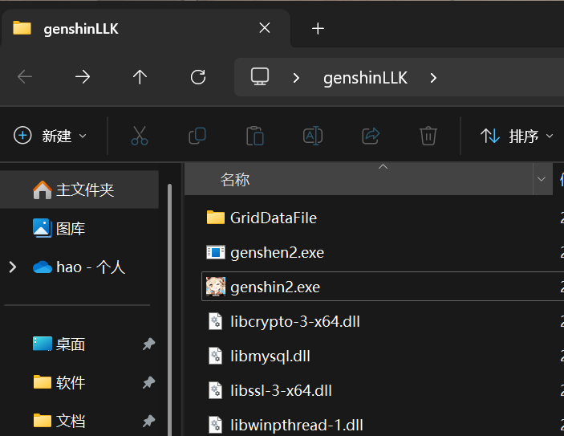

先打开图中被圈住的exe文件，然后再打开下方有图标的exe文件，即可启动游戏

Slide 2
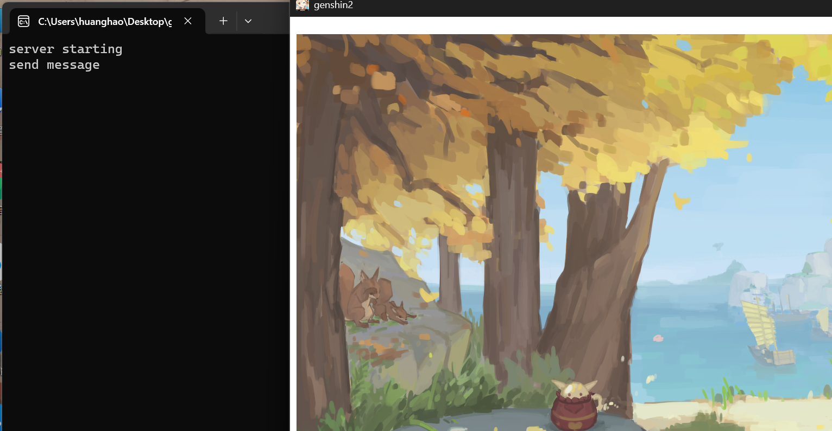
启动之后可以见到这样的两个窗口，代表启动成功，点击一下右方界面任意处可进入游戏界面，注意，这可不是卡顿

Slide 3
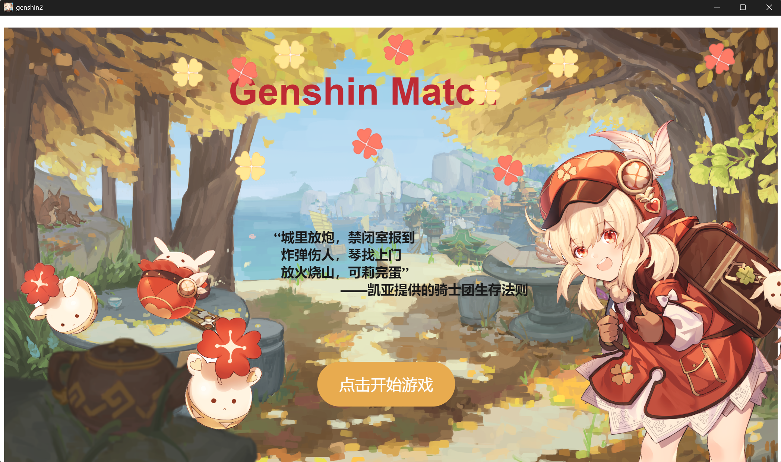
进入游戏界面之后，点击下方开始图标，弹出登录界面

Slide 4
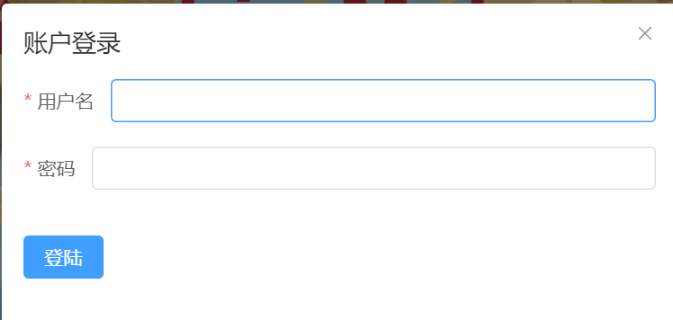
在登录界面输入符合格式的用户名和密码后，点击登录

Slide 5
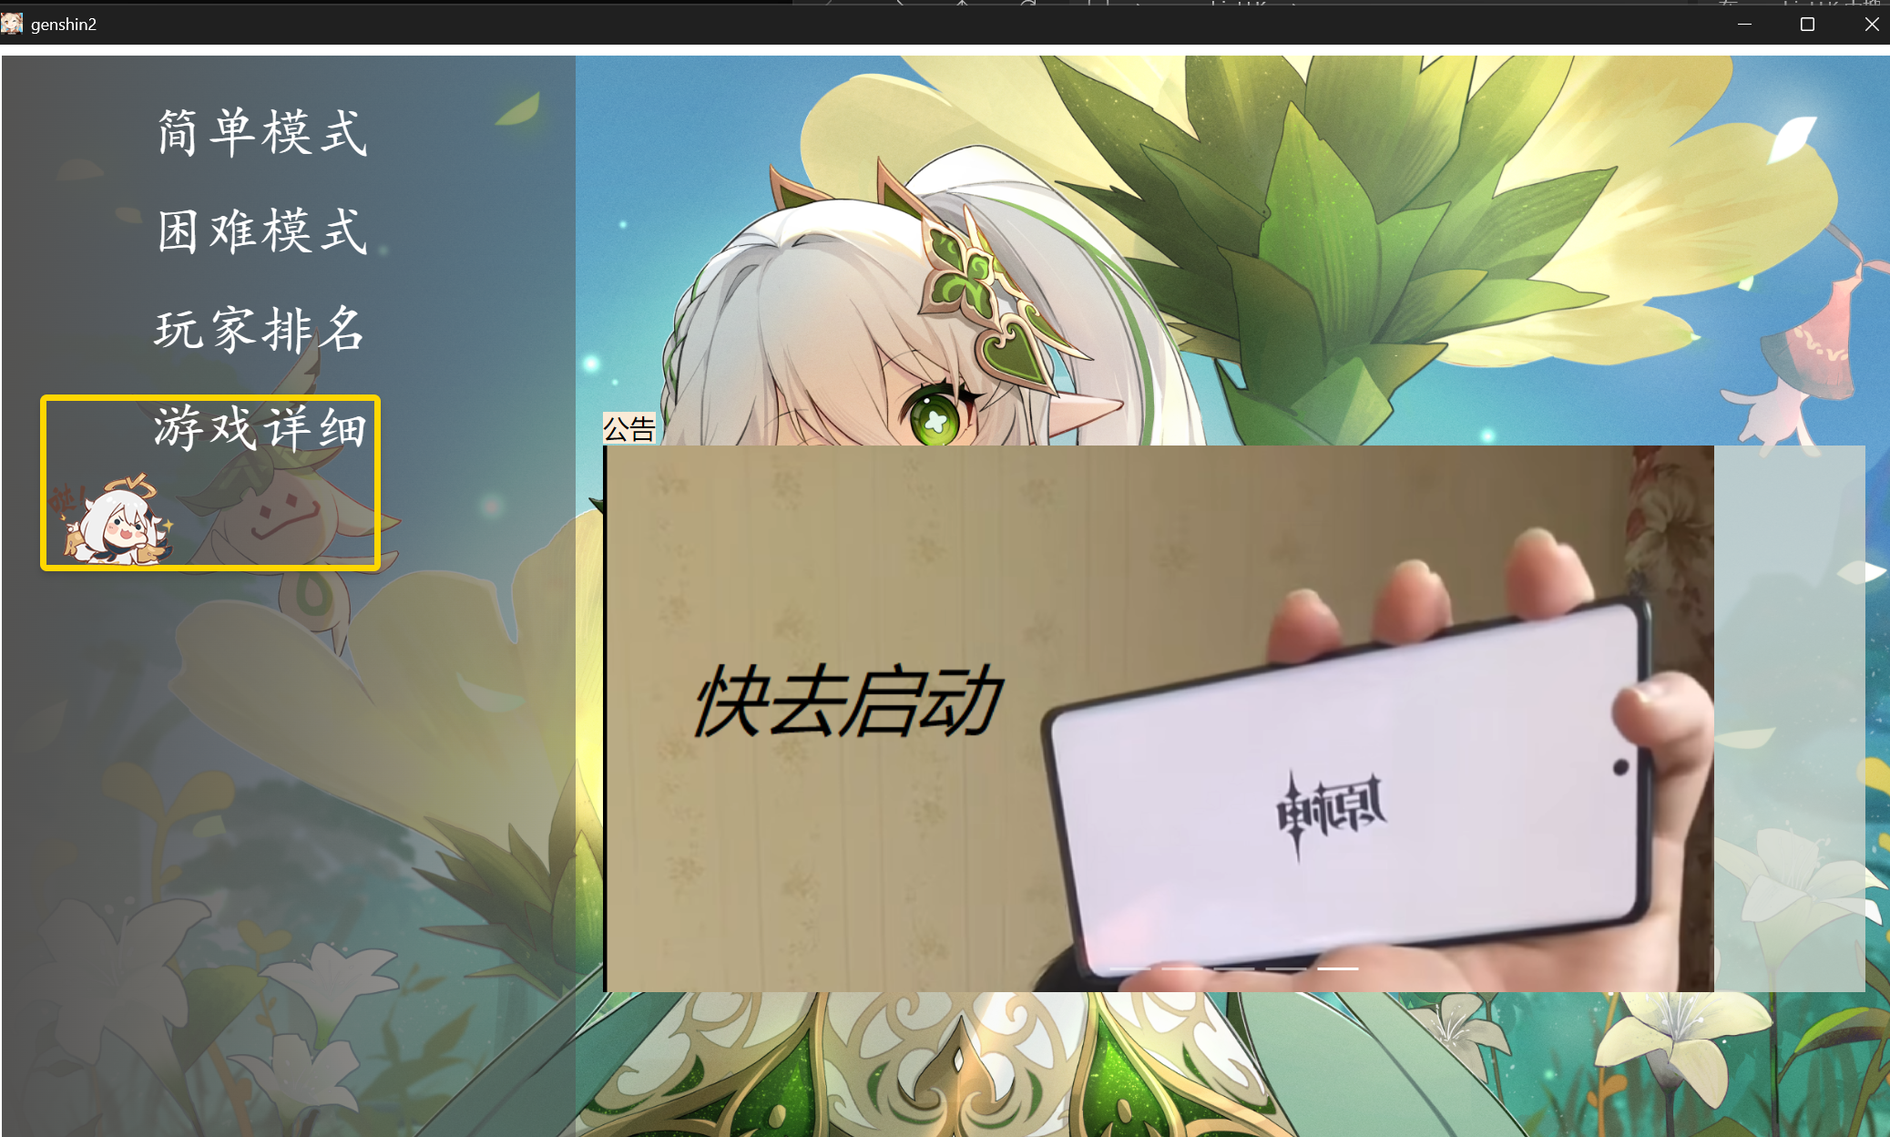
登录之后就算是正式进入游戏，此时属于游戏详细界面

Slide 6
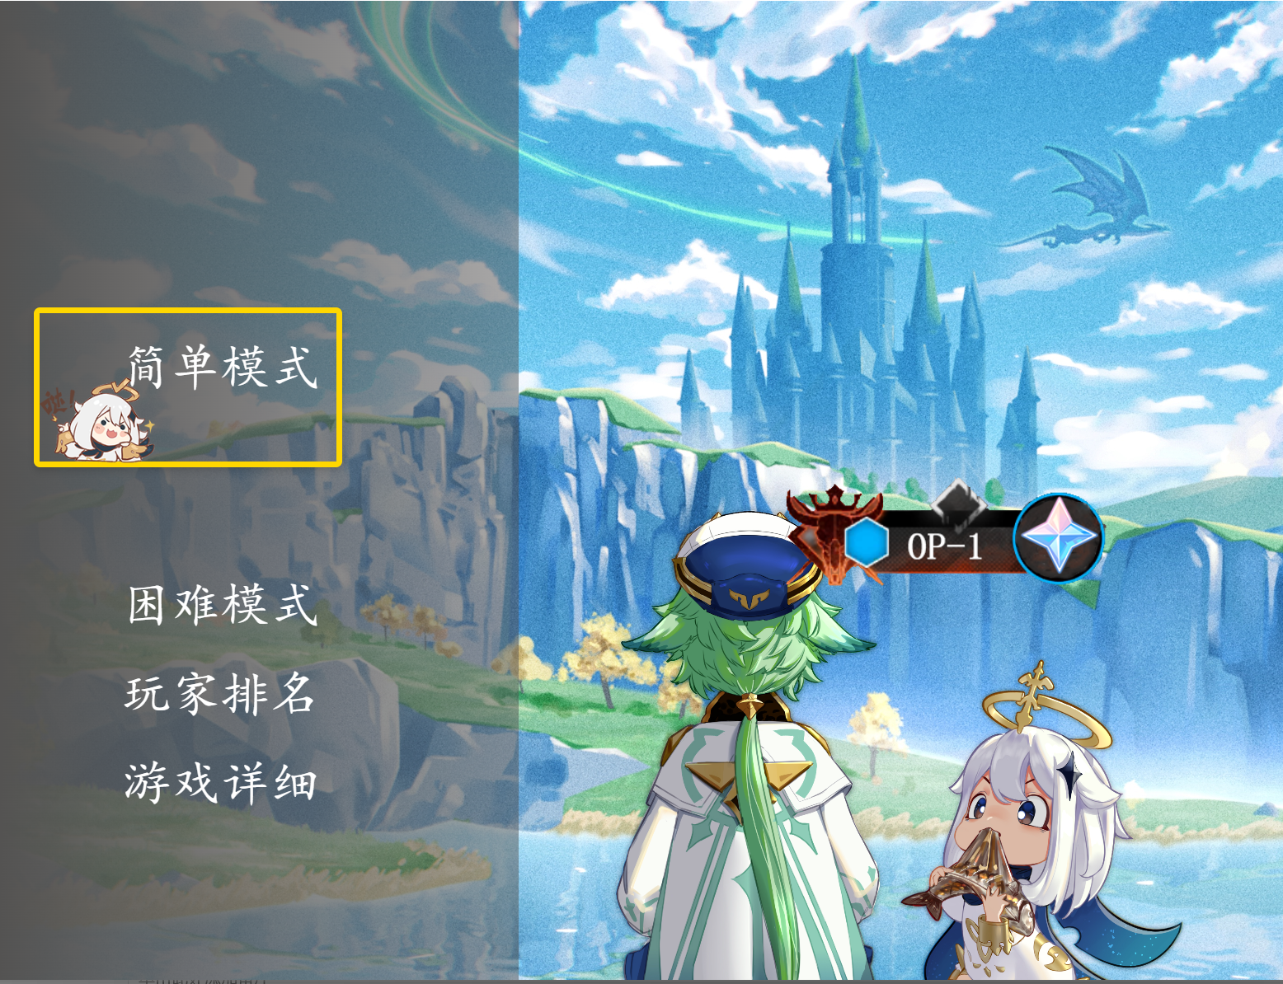
点击简单模式，进入简单模式界面，右方有关卡选项，点击即可进入预备游戏界面

Slide 7
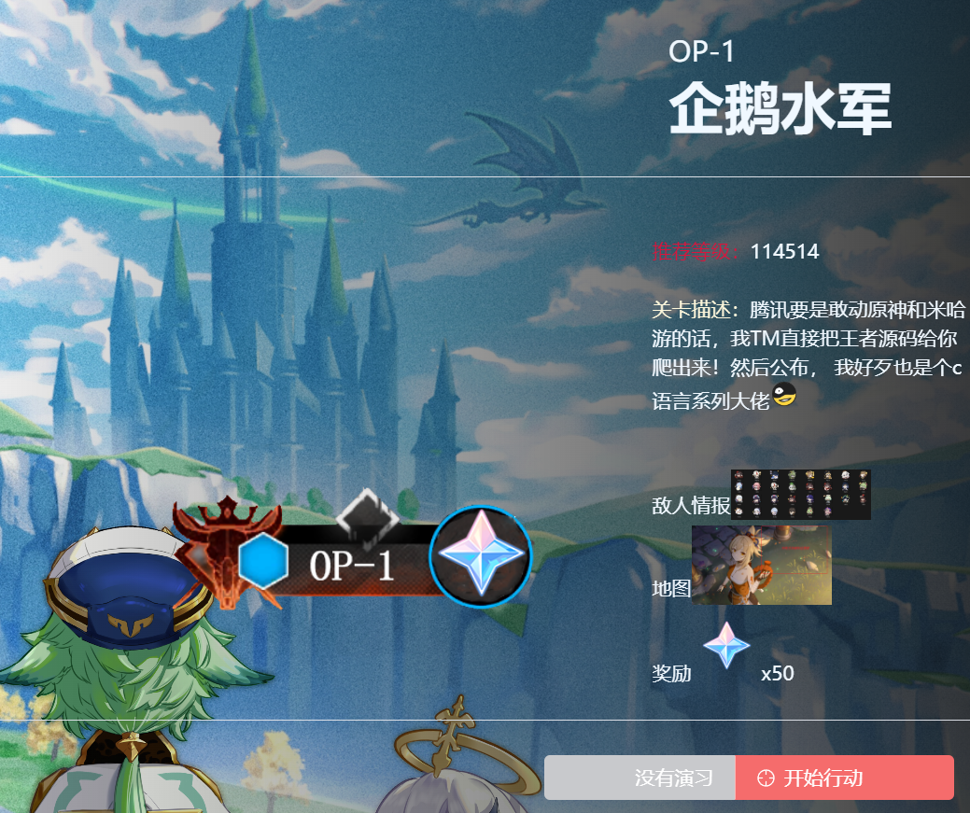
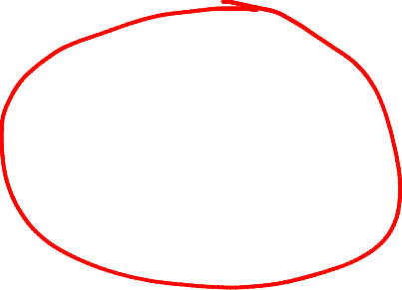
点击开始行动即可开始游戏，圆圈中的图片是可以点击的哦

Slide 8
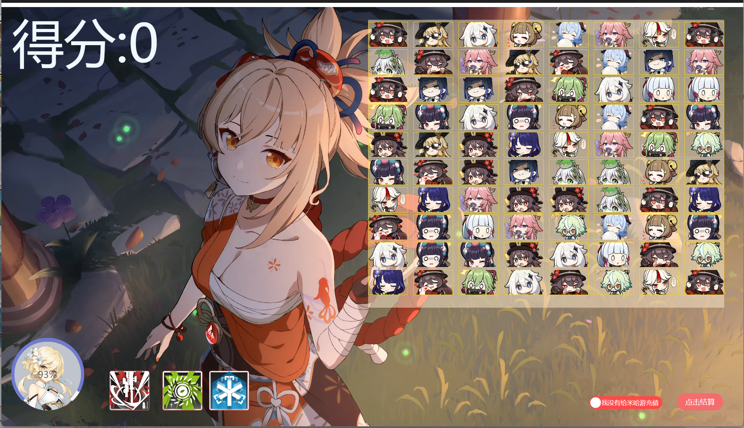
进入游戏界面之后，需要等待几秒加载背后的动态界面，下面进行功能介绍

Slide 9

左上方的是得分记录，根据玩家表现记录分数

Slide 10
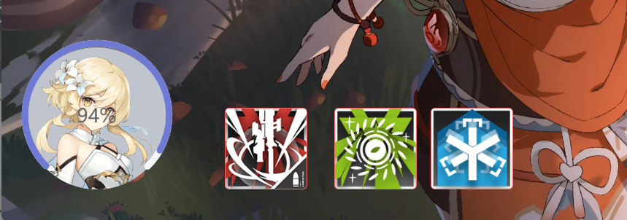
左下角的是计时器和三种游戏特色功能
功能区从左到右分别是，炸弹，交换和增加时长
炸弹：道具会帮你随机找到一对可以匹配的图片并消除
交换：点击交换之后，你可以点击任意两个图标使其进行位置交换
增加时长：加长时间

Slide 11
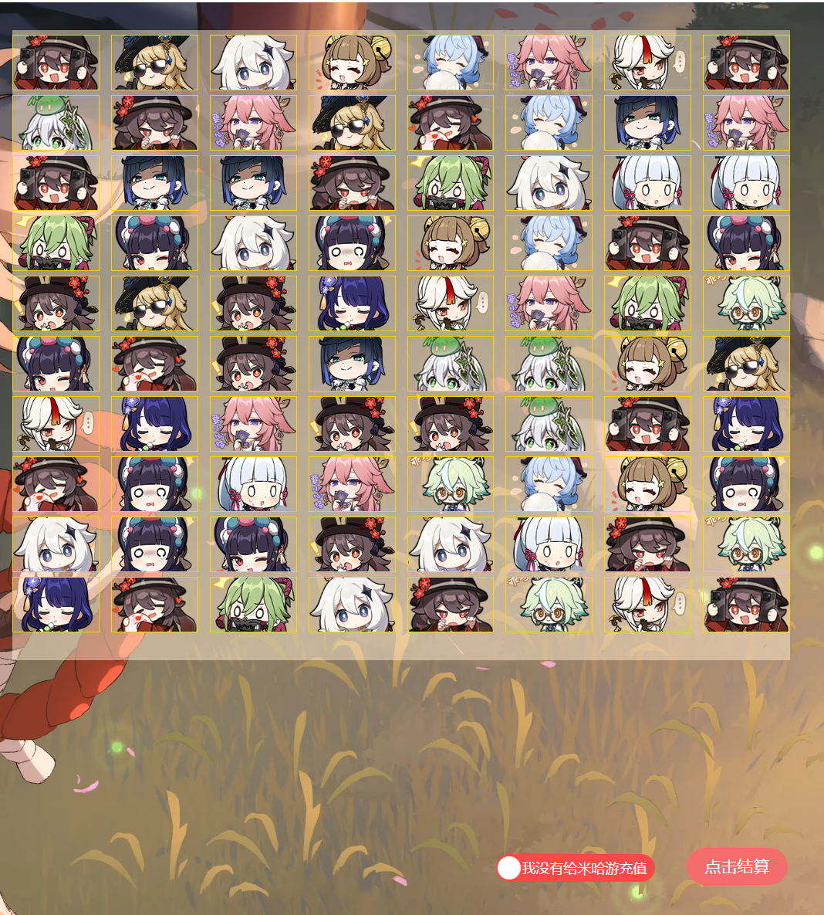
位于右方的是游戏区和结算区
在游戏区中，点击两个可以相连的图标可以使其消除
结算区中有充值按钮（上帝模式）和结算按钮
点击充值按钮之后，你可以无限使用我们的三个道具

Slide 12
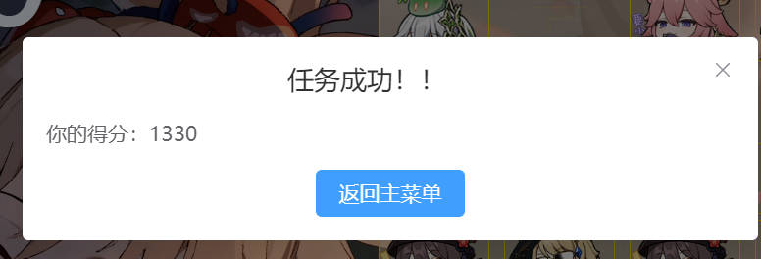
点击结算之后，跳出结算换面，点击返回主菜单之后，你可以在排行榜查看你的成绩啦

Slide 13
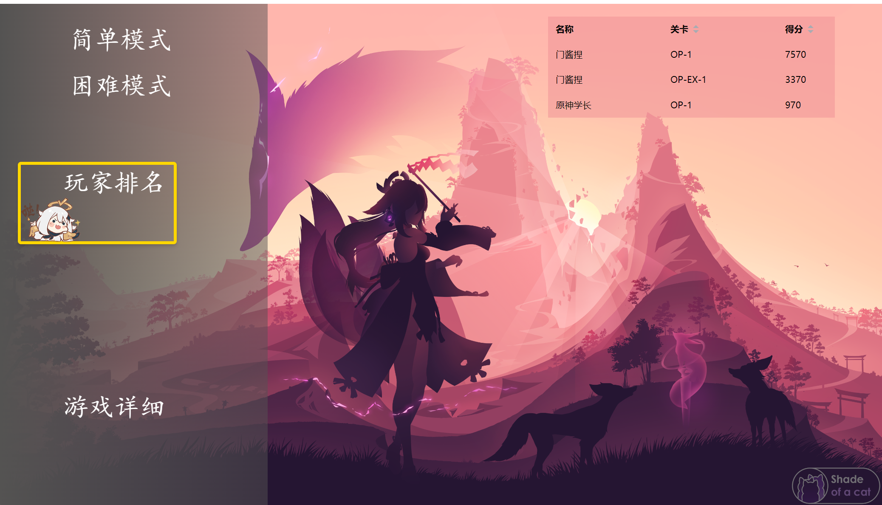
排行榜中会根据玩家得分进行排序

Slide 14
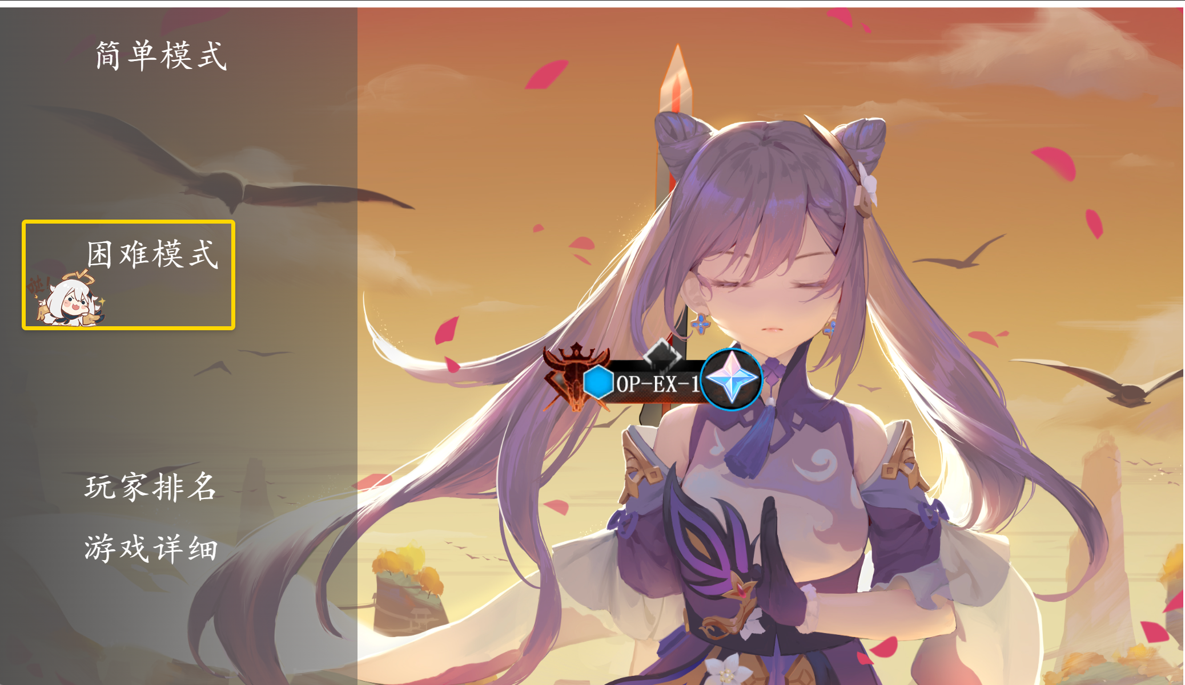
困难模式的玩法和简单模式同理，不再废话

Slide 15
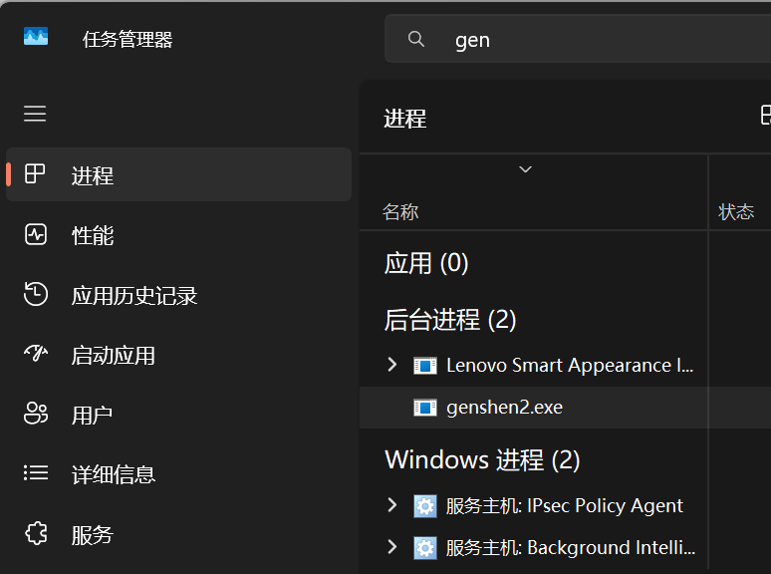
关闭游戏程序之后记得在任务管理器中把刚才打开的程序关闭，以免影响下次游戏进行

